Slide 1

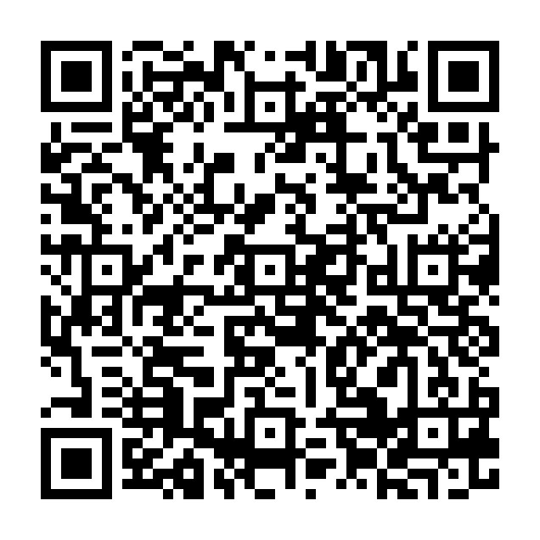
ANALISTA DE DADOS - BIG DATA SCIENCE

Slide 2
QUAIS FORAM OS
APRENDIZADOS
DA ULTIMA AULA?

Slide 3

Continuando
Github?
Linkedin?
  Termos técnicos?
Currículo ATS?

Slide 4

BORA
COMEÇAR?

Slide 5

Coleções / estruturas de dados
E se precisarmos uma quantidade maior e/ou dinamica de variaveis?
Lista ()
Tupla []
Dicionario {}
Conjunto {}

Slide 6
Notebook
Coleções

Slide 7
É HORA DE
BEBER UMA ÁGUA.
Intervalo.
Voltaremos em
20 minutos.

Slide 8
Estruturas de repetição
While ()
For()

Slide 9
Notebook
Estruturas de repetição

Slide 10
QUAIS FORAM OS
APRENDIZADOS
DE HOJE

Slide 11
FIM
Duvidas?
Não se esqueça de sair de suas contas (logout)
E desligar o computador

Slide 12
ATÉ A PRÓXIMA
AULA!

